Slide 1
人教版普通高中数学B版必修第二册 第六章
《6.1.2向量的加法》
主 讲 人：娄超 东营市第一中学
审核指导：王晓华 东营市第一中学

Slide 4
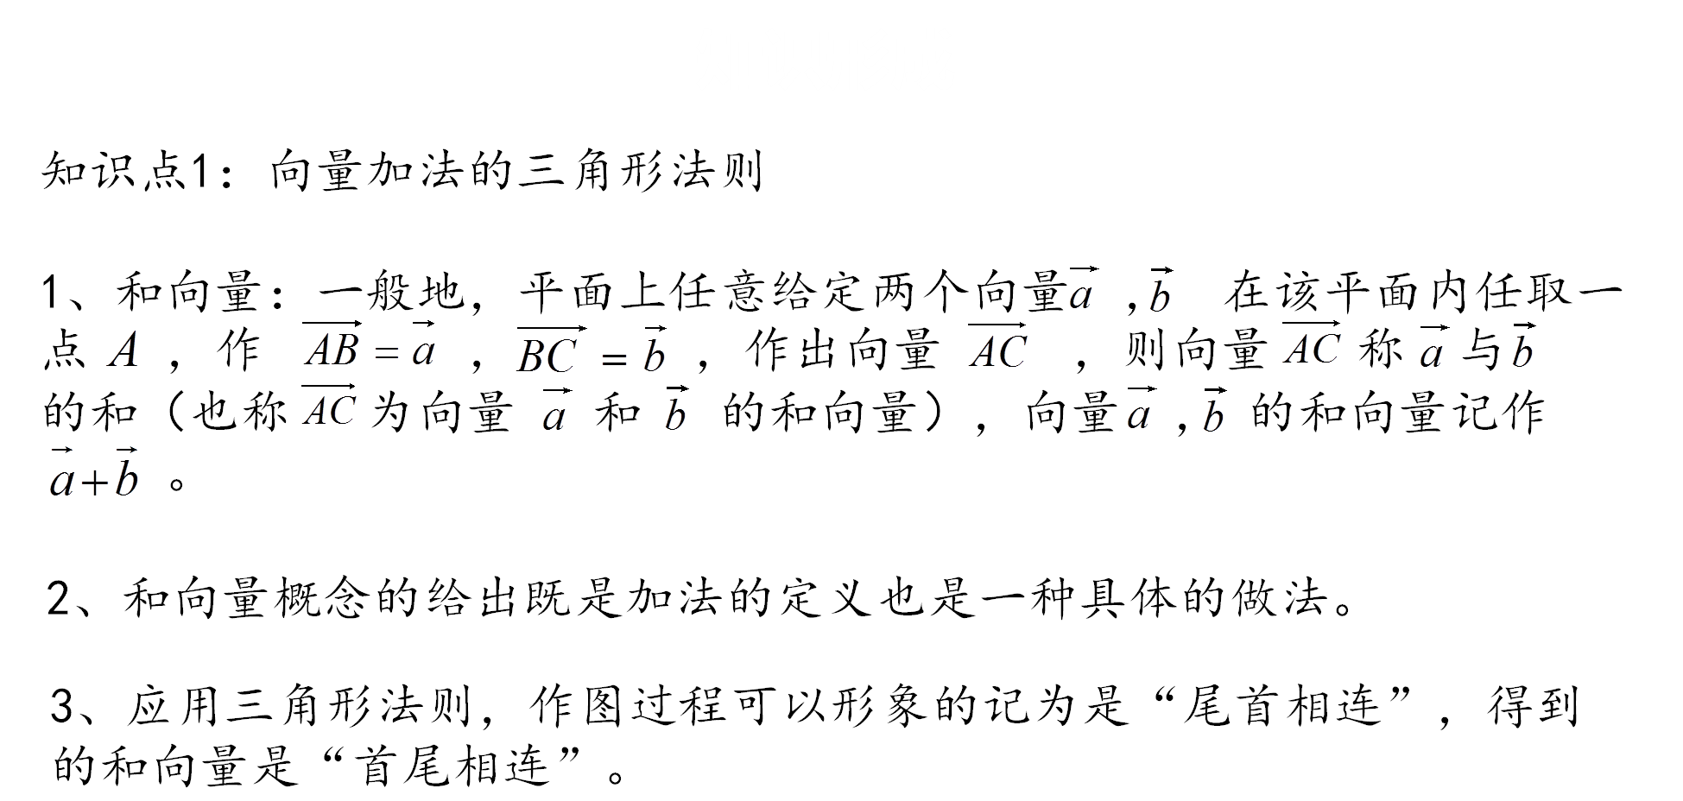

Slide 5
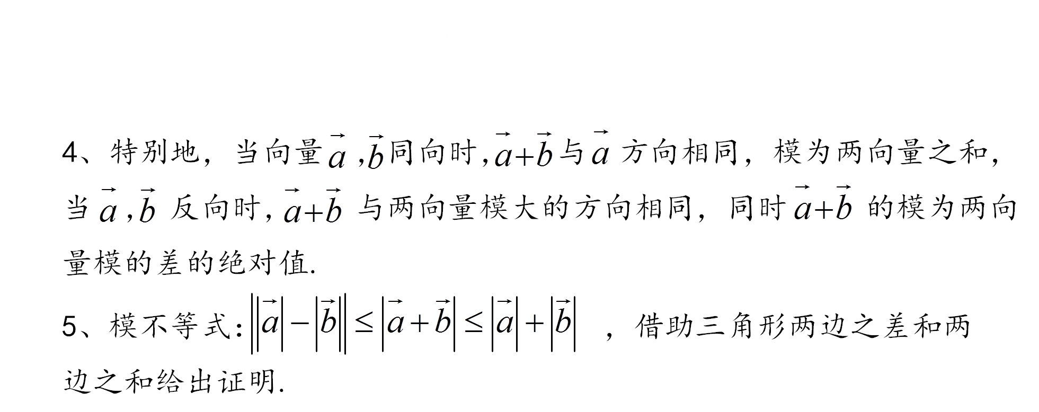

Slide 9
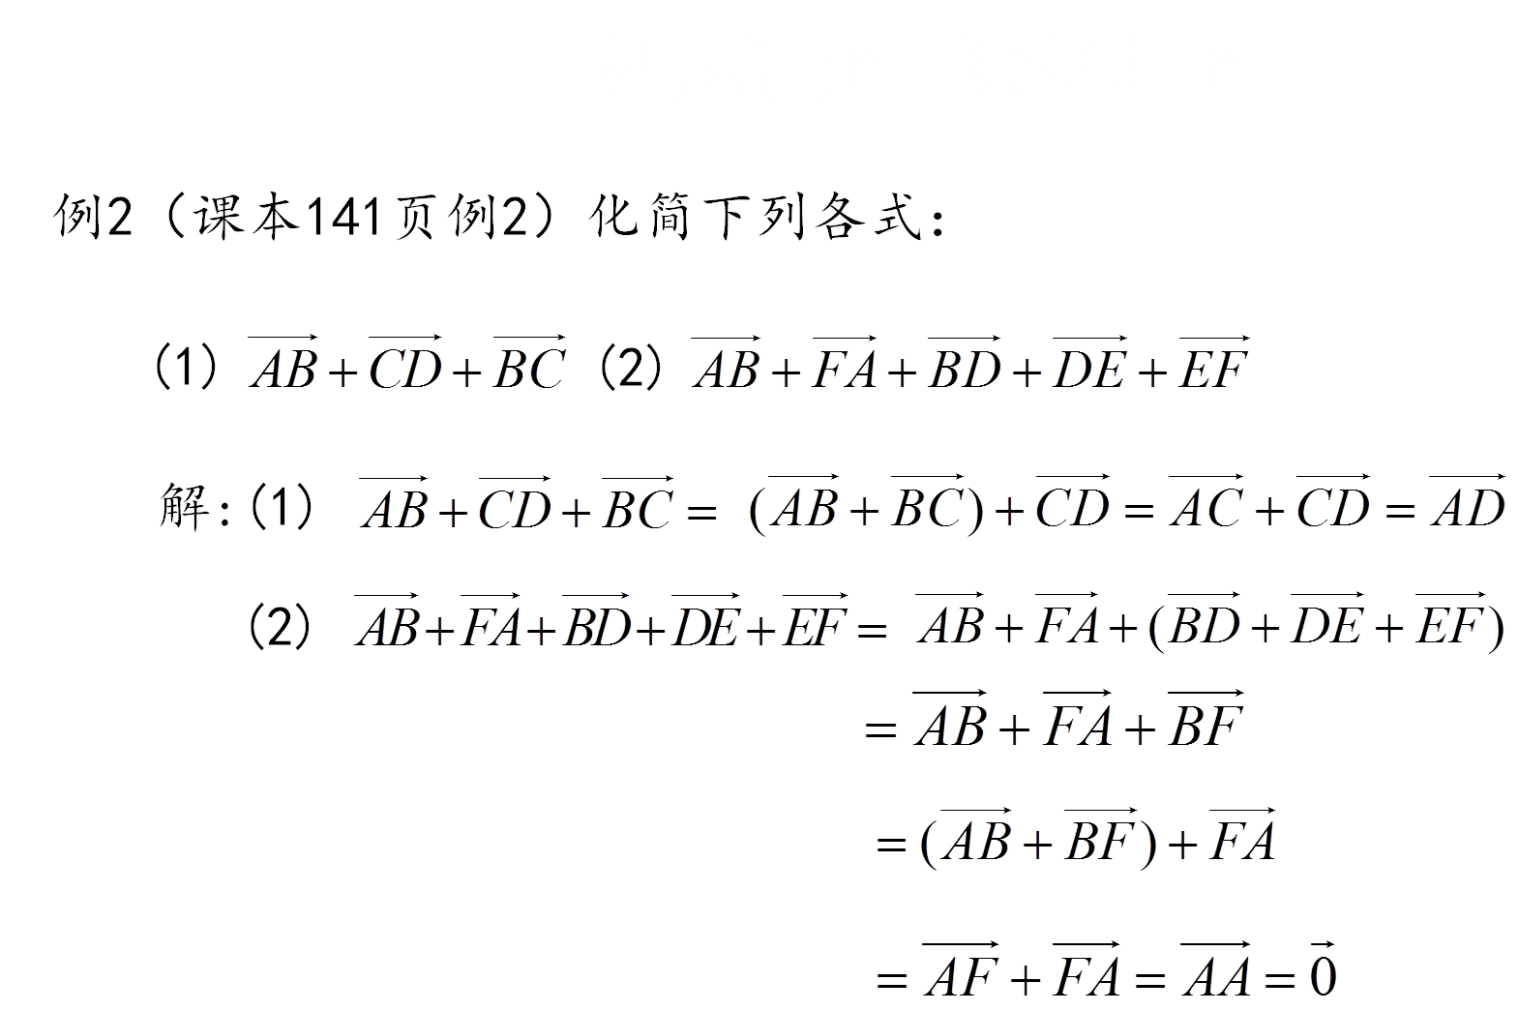

Slide 11
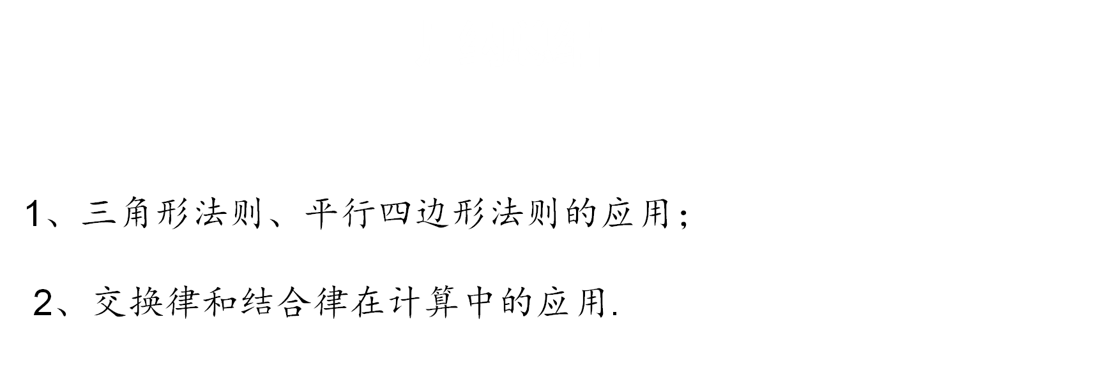

Slide 12
谢
谢
谢
看
看
谢
看
谢
谢
观
观
观

